Slide 1
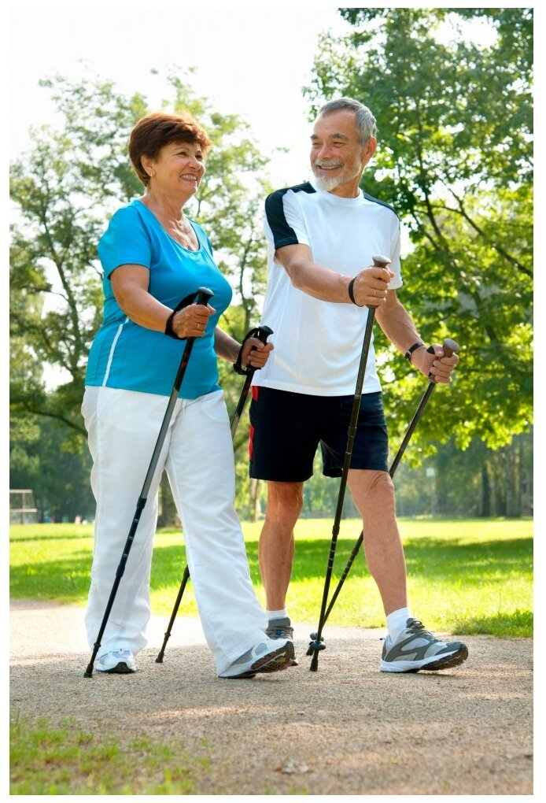
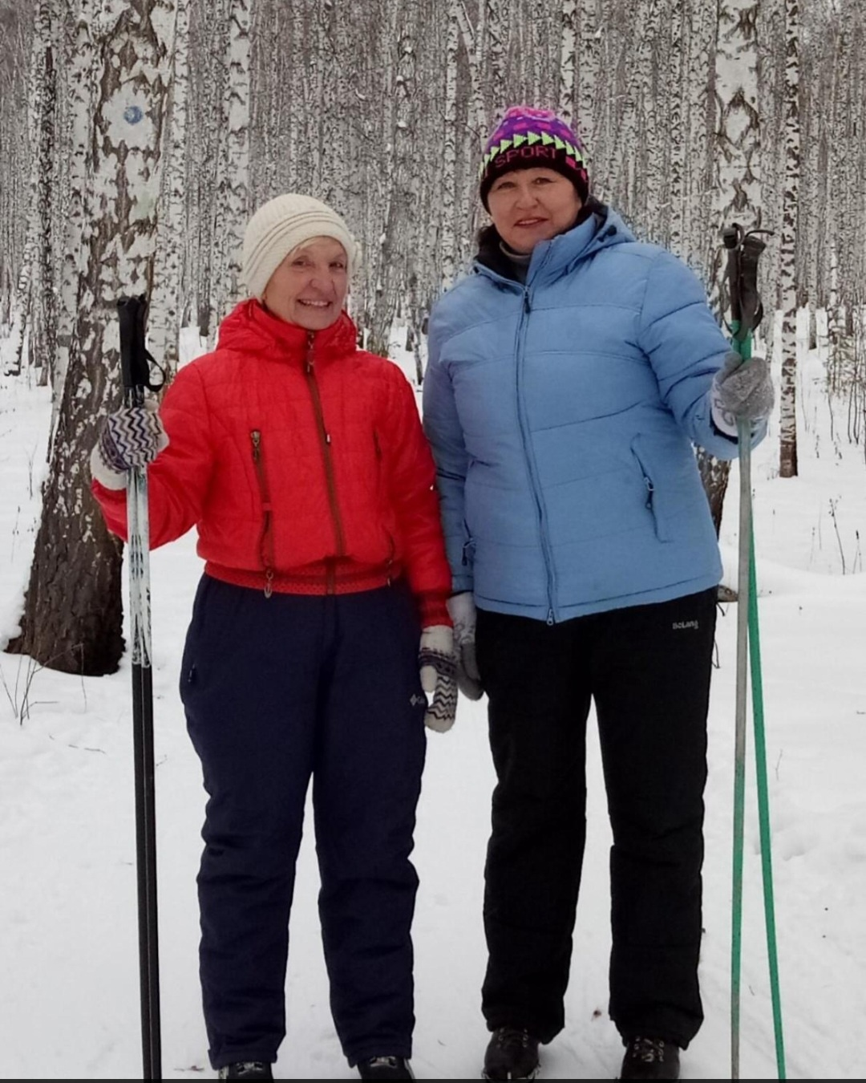
Скандинавская ходьба
Школа пожилого возраста
Направление «АКТИВНОЕ ДОЛГОЛЕТИЕ»
ПРЕПОДАВАТЕЛЬ
Специалист по соц.работе
Миронова Т.В

Slide 2
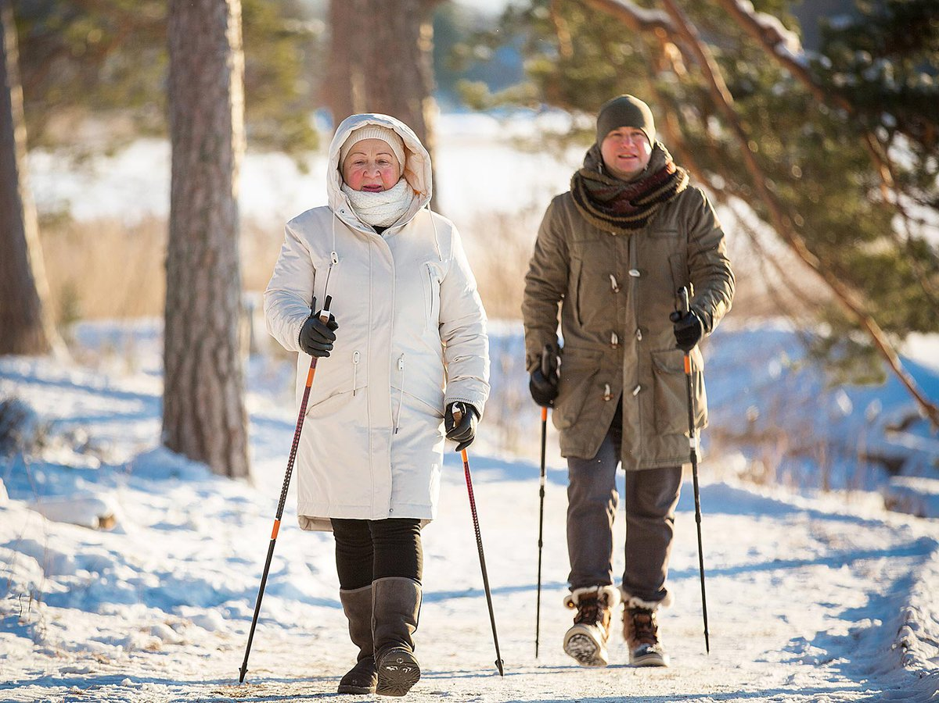
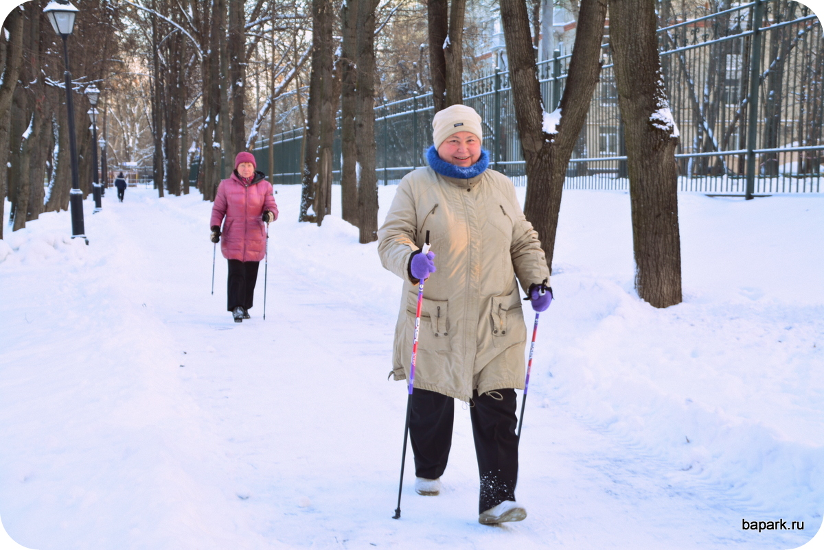
Что такое скандинавская ходьба?
Говоря доступным языком, скандинавская ходьба — это такой вид тренировки, который подразумевает ходьбу с определенными правилами. Особенно он популярен среди лиц пожилого возраста.
Основная суть
Идея такого необычного вида оздоровительной физкультуры пришла в голову финским спортсменам-лыжникам, которые после интенсивной тренировки летом при помощи ходьбы с палками (на тот момент лыжными), зимой на соревнованиях получили более высокие результаты. Сегодня же техника скандинавской ходьбы пользуется популярностью во многих странах мира.

Slide 3
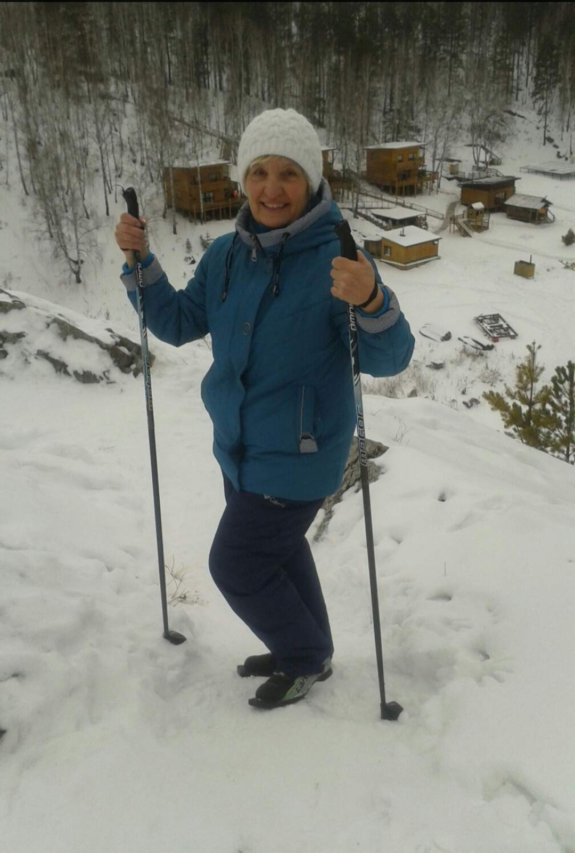
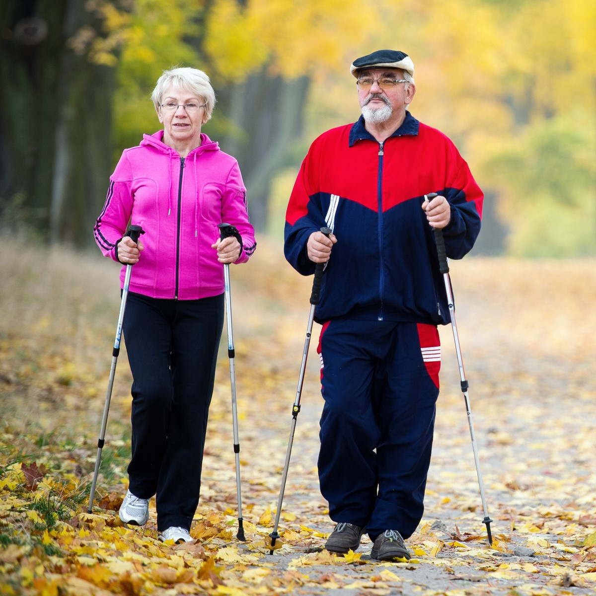
Преимущества ходьбы с палками
Снижается нагрузка на суставы, так как опора приходится не только на ноги, но и на руки. Особенно это ощущают пожилые люди.
Выработка правильной, хорошей осанки. Во время простой прогулки положение спины особой роли не играет, чего нельзя сказать о ходьбе с палками.
Имеет простую технику выполнения, которую может легко освоить каждый.
Махи руками, которые необходимы при правильном выполнении физического упражнения, облегчают дыхание, раскрывают грудную клетку.
Стимулируется выработка эндорфинов - гормонов счастья.
Укрепляется и наращивается костная масса.
Стабилизируется координация движений.

Slide 4
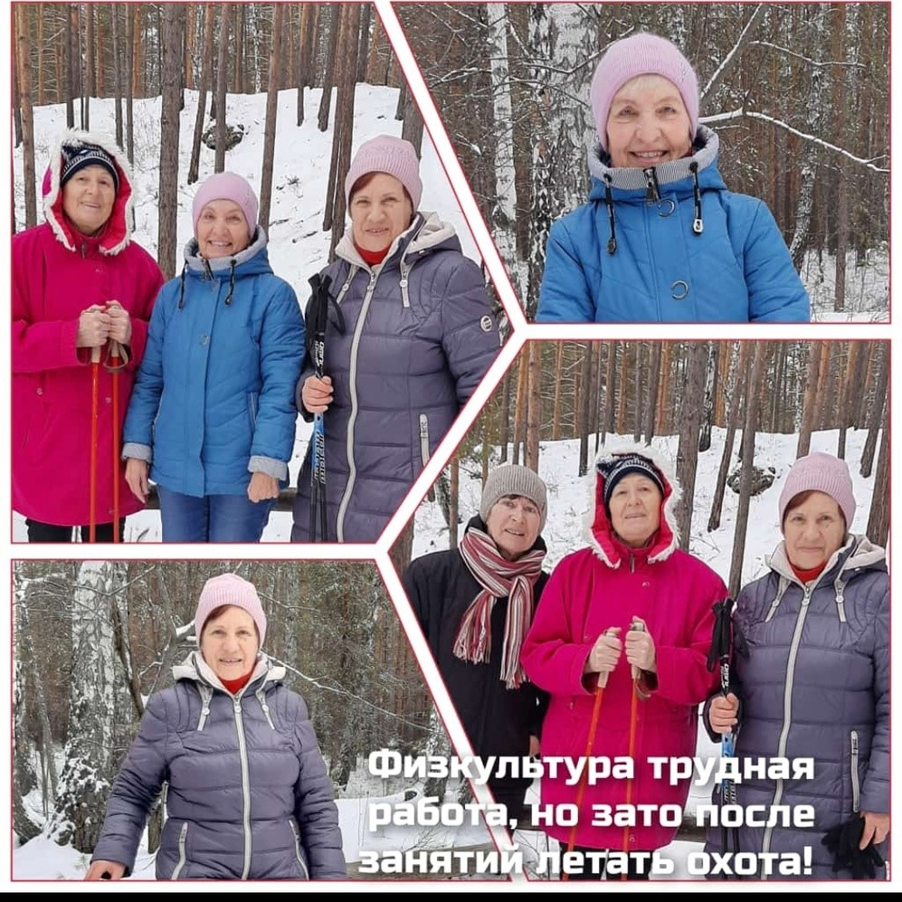
Основное правило скандинавской ходьбы – все движения должны быть функциональны и естественны.
При ходьбе с палками движения рук, ног, туловища осуществляются ритмично и похожи на движения при быстрой ходьбе, но являются более интенсивными. Амплитуда движения рук вперед-назад регулирует ширину шага. Отталкивание палкой заставляет делать более широким шаг. Чем слаженнее работают руки и ноги, тем эффективнее участвуют в движении суставы, мышцы бедер, грудного отдела, шеи и плеч.

Slide 5

Ходите на здоровье! ходите за здоровьем!

Slide 6
Информацию подготовила:
Специалист по социальной работе
Миронова Т.В.
Участок №1
В РАБОТЕ БЫЛИ ИСПОЛЬЗОВАНЫМАТЕРИАЛЫ:
Скандинавская ходьба (ходьба с палками): как правильно ходить (техника ...

